Slide 1
БЮДЖЕТНОЕ УЧРЕЖДЕНИЕ ОРЛОВСКОЙ ОБЛАСТИ ДЛЯ ДЕТЕЙ, НУЖДАЮЩИХСЯ В ПСИХОЛОГО-ПЕДАГОГИЧЕСКОЙ, МЕДИЦИНСКОЙ И СОЦИАЛЬНОЙ ПОМОЩИ «ОРЛОВСКИЙ РЕГИОНАЛЬНЫЙ ЦЕНТР ПСИХОЛОГО-ПЕДАГОГИЧЕСКОЙ, МЕДИЦИНСКОЙ И СОЦИАЛЬНОЙ ПОМОЩИ» (БУОО «ППМС-ЦЕНТР»)
«Использование метода мозжечковой стимуляции в коррекционно-развивающей работе с детьми с ЗПР».
(по результатам инновационно-творческой деятельности)
Учитель-дефектолог,
Харнавцова М.Е.
Орёл-2020г.

Slide 2
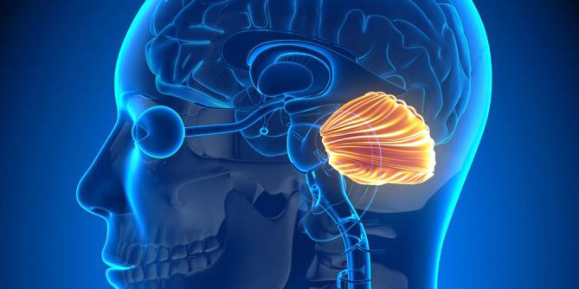
Что такое мозжечок и зачем его стимулировать Мозжечок человека содержит больше нервных клеток, чем все остальные отделы головного мозга! Очень долго ученые были убеждены, что мозжечок отвечает за равновесие, координацию движений и движение глаз. Однако, в последние десятилетия они пришли к выводу, что мозжечок–ключ практически ко всему! В том числе и к интеллектуальному, речевому и даже к эмоциональному развитию ребенка.

Slide 3
Что такое мозжечок и зачем его стимулировать Мозжечок – это самый быстродействующий механизм в мозге. Он быстро перерабатывает любую информацию, поступающую из других частей мозга и определяет скорость работы всего головного мозга в целом.

Slide 4
Что такое мозжечок и зачем его стимулировать Чтобы наше тело было сильным, красивым и выносливым, мы делаем зарядку. Чтобы обеспечить нашему мозгу хороший тонус и продлить его молодость, мы также должны делать зарядку. Познавательные и мыслительные навыки можно улучшить через многократное и четко выстроенное выполнение упражнений на равновесие. Выполнение упражнений программы мозжечковой стимуляции позволяет улучшить синхронизацию и взаимодействие полушарий мозга, и, как следствие, взаимодействие вестибулярной, зрительной, тактильной и кинестетической систем.

Slide 5
Мозжечковая стимуляция
– специально-подобранный комплекс упражнений, который позволяет развивать головной мозг, в том числе его участки, отвечающие за формирование высших психических функций.

Slide 6
Симптомы мозжечковой недостаточности:
- ребенок с трудом может стоять с закрытыми глазами, вытянув руки вперед; - ребенок/ подросток/ плохо удерживает равновесие, когда стоит на одной ноге; - ребенок/ подросток/ демонстрирует плохую координацию движений и много лишних движений; -у детей с мозжечковой недостаточностью отмечается низкий мышечный тонус, особенно в руках.

Slide 7
Кому полезна мозжечковая стимуляция:
-для детей с РАС (расстройство аутистического спектра);
-при СДВГ (синдром дефицита внимания гиперактивность);
-при нарушениях внимания (слабая концентрация и удержание внимания);
-при дисграфии(нарушения письменной речи), дислексии(нарушения чтения);
-при нарушениях координации движений и моторной неловкости;
-при нарушениях почерка;
-ЗПР;
-при быстрой психической возбуждаемости и скорой повышенной утомляемости;
-при речевых расстройствах.

Slide 8
Тренируя и развивая мозжечок, а также и другие отделы мозга, связанные с ним, улучшаются:
-крупная моторика (улучшаются плавность движений, точность, ловкость, осанка, походка);
-мелкая моторика, зрительно-моторная координация (улучшается почерк, манипулирование мелкими предметами , устраняются эффекты отзеркаливания букв и цифр, буквы пишутся более ровно и не выходят за пределы строки);
-улучшаются функции сенсорной интеграции;
-улучшается произносительная часть речи (четкость звуков, плавность речи);
-повышается концентрация внимания;
-улучшаются глазодвигательные функции, что повышает скорость чтения;
-повышается скорость мышления

Slide 9
Средства мозжечковой стимуляции
Средства мозжечковой стимуляции

Slide 10
Актуальные программы мозжечковой стимуляции
Программа Фрэнка Бильгоу «Прорыв в обучении»
с использованием разработанной им балансировочной доски и комплекса оборудования Balametrics;
Мозжечковая стимуляция и вестибулярные упражнения с задействованием оборудования из зала сенсорной интеграции (качели, гамаки, батуты, мячи).

Slide 11
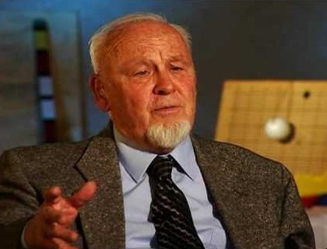
История появления программы Программа мозжечковой стимуляции, создана в США в середине ХХ века. Ее основателем стал доктор Фрэнк Бильгоу, который в начале 1960-ых годов, будучи учителем в школе, заметил, что дети, делающие на переменах упражнения на равновесие, координацию движений и развитие зрительно-моторной координации, более успешны в учебе.

Slide 12
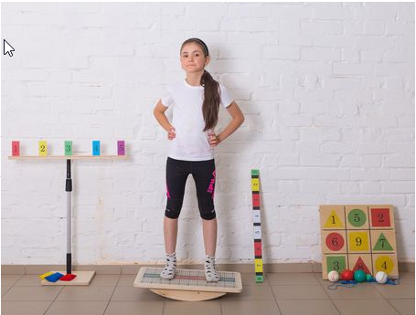
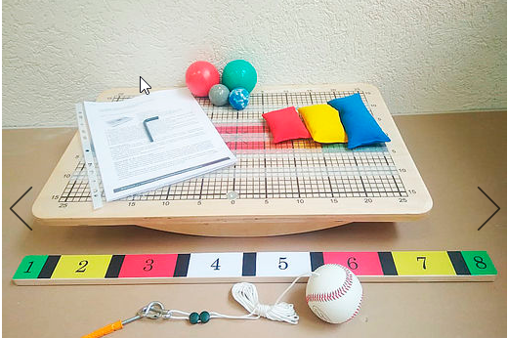
Ч
то представляет собой мозжечковая стимуляция?
Мозжечковая стимуляция —это комплекс физических упражнений, направленных на развитие участков мозга, отвечающих за формирование речи, поведения ребенка.

